Slide 1
Molekulární elektronika
Filip Matějka

Slide 2
Obsah
Historie elektroniky
Co je to molekula
Jak taková elektronika funguje
Zajímavé struktury
Molekulární součástky

Slide 3
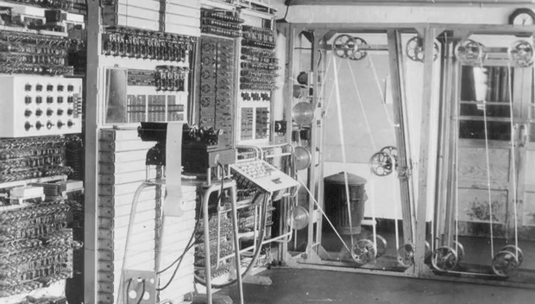
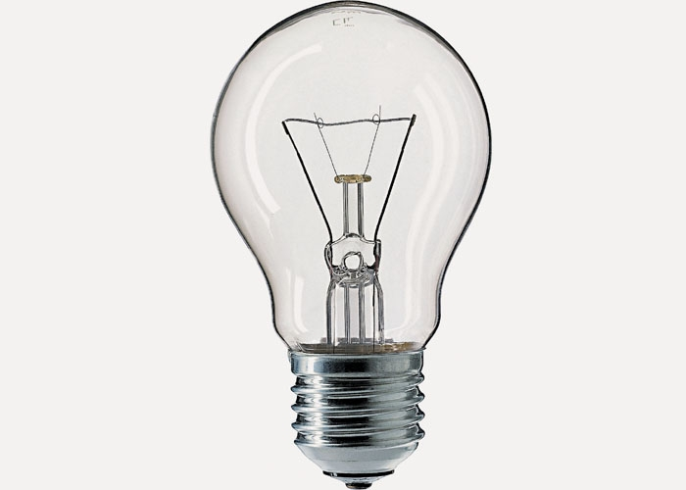
Elektronika včerejška
  První koncepty mají obrovské rozměry => počítače jako Mark I, Collossus 1943 velké jako celé místnosti
  Velké wolframové žárovky s malou svítivostí a účinností
  Obrovské (metrové) trubice pro lasery

Slide 4
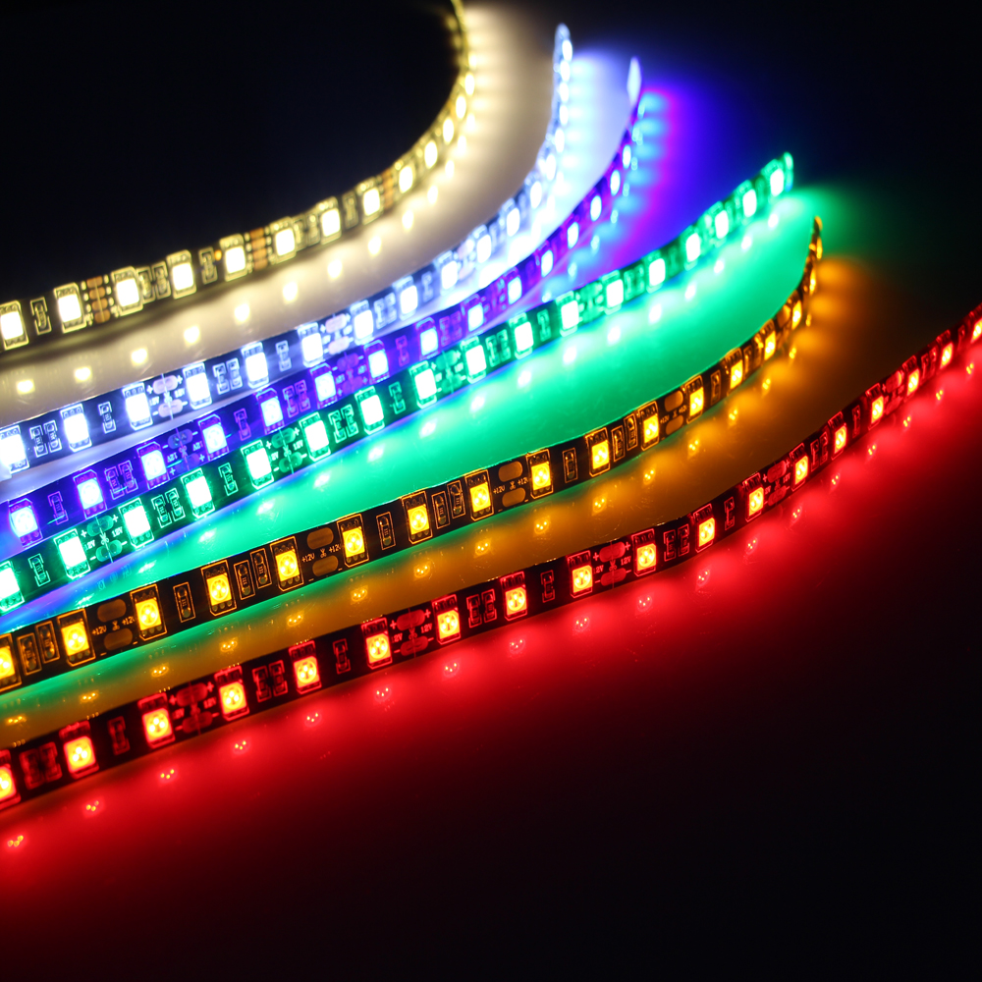

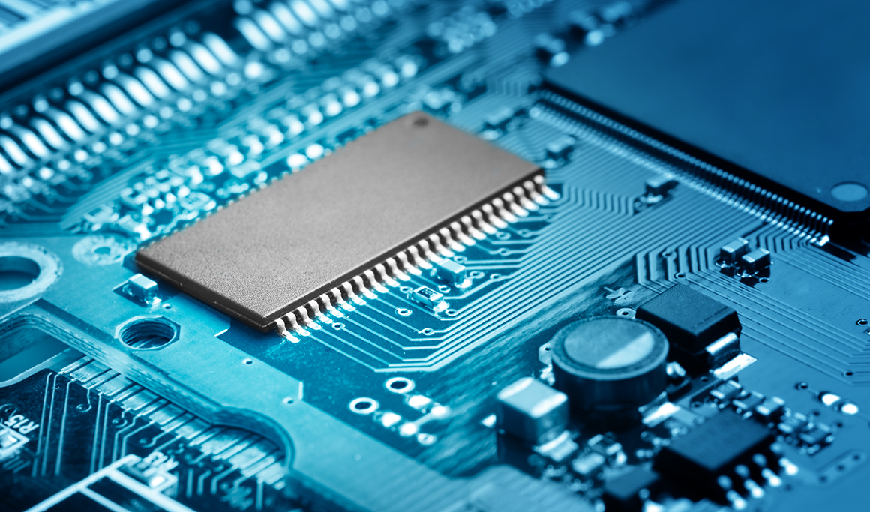
Elektronika dneška
  Počítače velikosti malé krabičky či velikosti malého flash disku
  LED žárovky – vysoká svítivost, malá velikost a velká účinnost
  Malá laserová ukazovátka
  Smartphony
  MEMS a MOEMS – mikro elektrické mechanické systémy
  Jaká je elektronika zítřka?

Slide 5
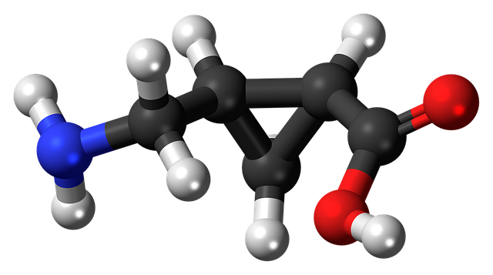
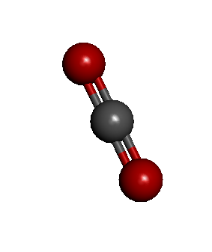
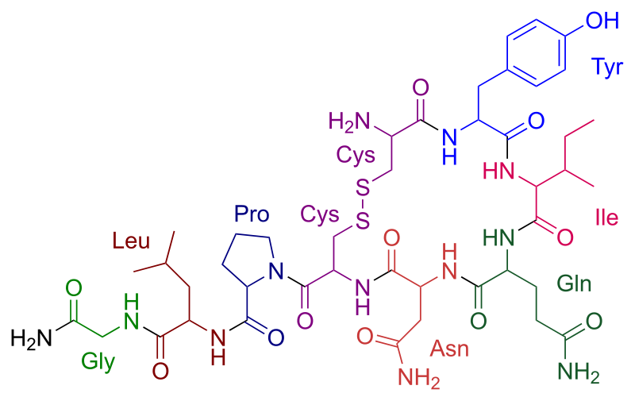
Molekula
  Částice složena z atomů či iontů
  Mezi atomy a ionty vazby:
    Kovalentní
    Koordinačně kovalentní
  Mezimolekulové interakce => H-můstky
  Základní stavební jednotka
  Úvahy o molekulární el. 1974

Slide 6
Jak to pak vypadá?
  Zmenšení součástek z centimetrů na angstromy – 10⁻¹⁰ m
  Sestavení jak pasivních (rezistory) tak aktivních (tranzisotry) součástek
  Používáme:
    Vlastnosti vazeb mezi atomy v molekule
    Vlastnosti struktur
    „Klasické“ vlastnosti el. součástek

Slide 7
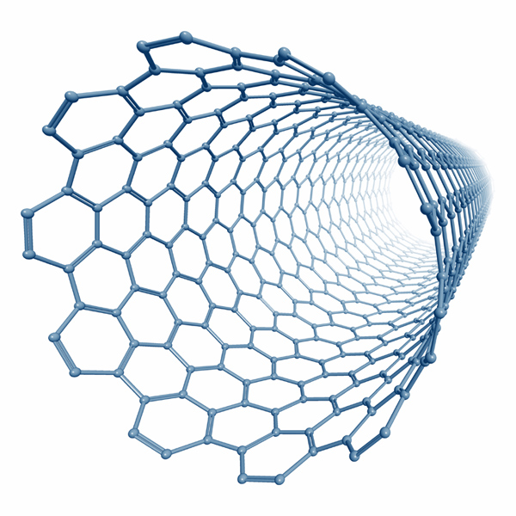
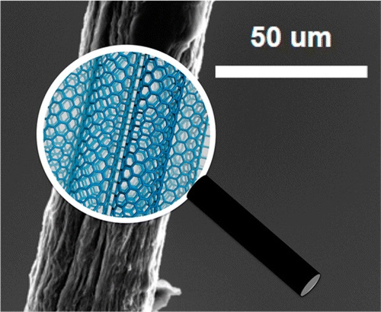
Uhlíkové nanotrubice
  Tvořeny atomy uhlíku (C)
  Podlouhlé útvary => trubice
  Minimální odpor, téměř nezávislý na délce
  Kombinace dvojných a jednoduchých vazeb => delokalizované (volné, pohyblivé) elektrony

Slide 8
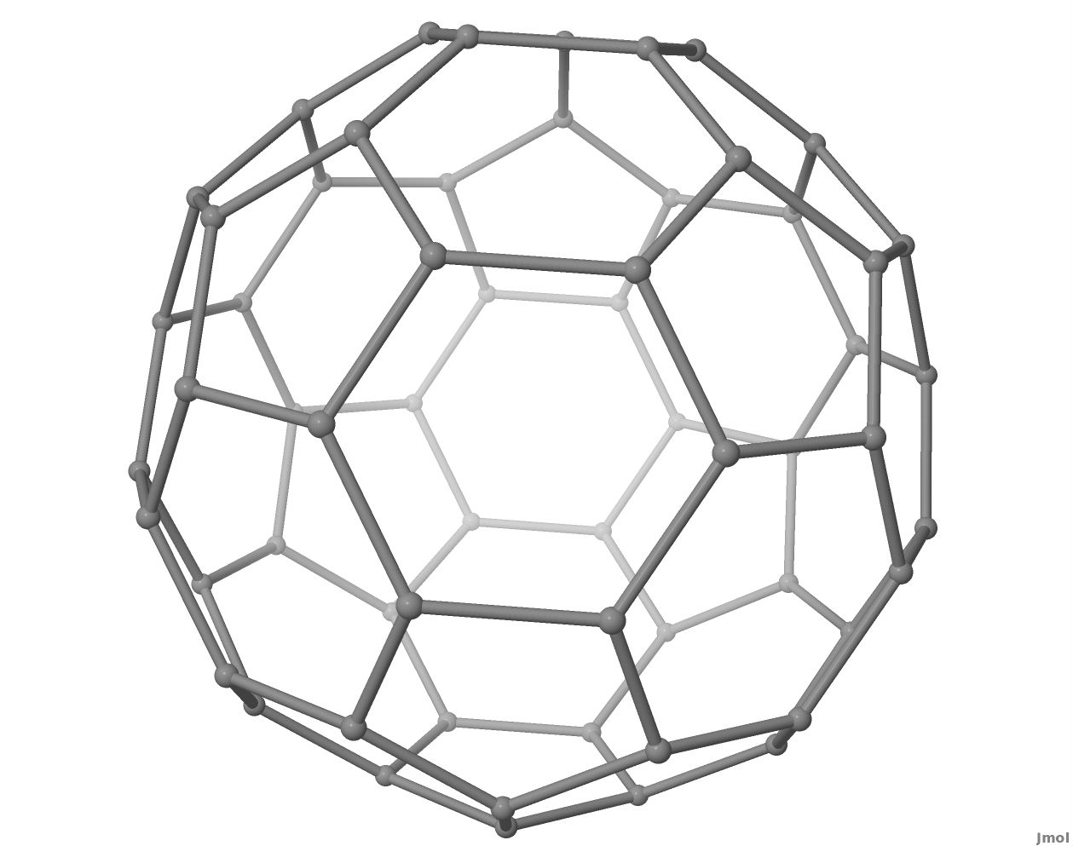
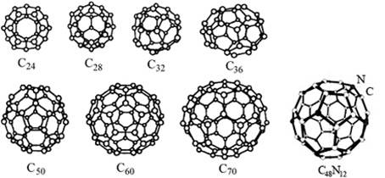
Fullereny
  Tvořeny atomy uhlíku (C)
  Jako fotbalový míč => kombinace šesti a pěti úhelníků
  Kombinace jednoduché a dvojné vazby
  Supravodivé = při průchodu proudu nezaznamenatelný odpor => pro vylepšení příměsi – Li, Na, K…
  S nanotrubicemi můžeme vytvářet obvody

Slide 9
Vodivé polymery
  V molekule polymeru musí zbýt dvojné vazby => konjugované polymery
  Delokalizované elektrony
  Příměsy alkalických kovů
  Polypyrol, polyanilin

Slide 10
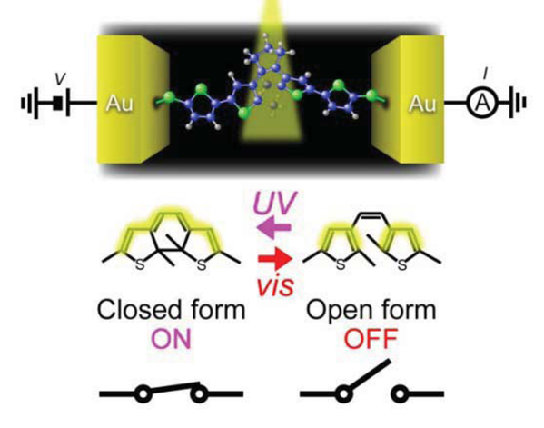
Molekulární spínače
  Princip:
    Změna typu záření UV a viditelné (změna energie)
    Oxidování či redukování molekuly

Slide 11
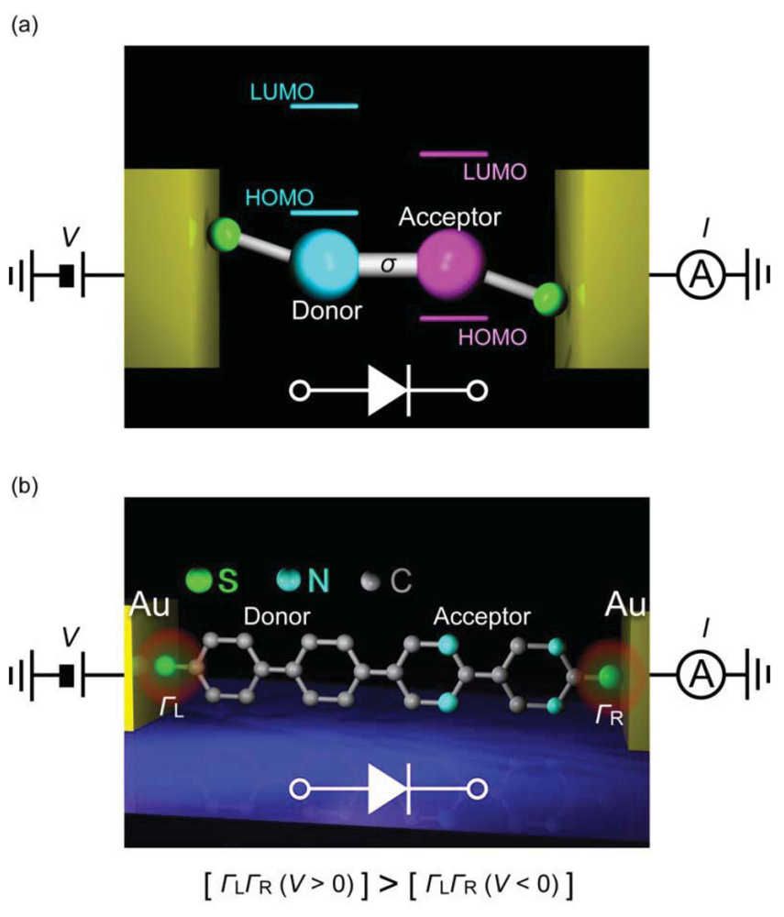
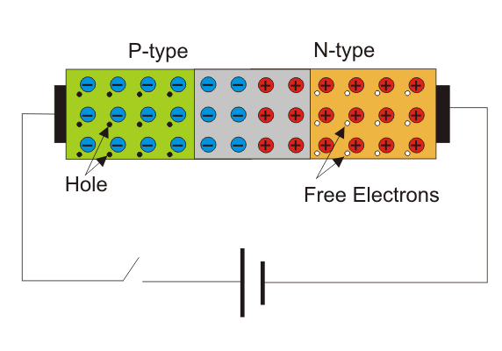
Molekulární dioda
  Polovodičový princip
  Polovodič N a polovodič P => PN přechod
  Využití volného orbitalu Dusíku
  Delokalizované elektrony

Slide 12
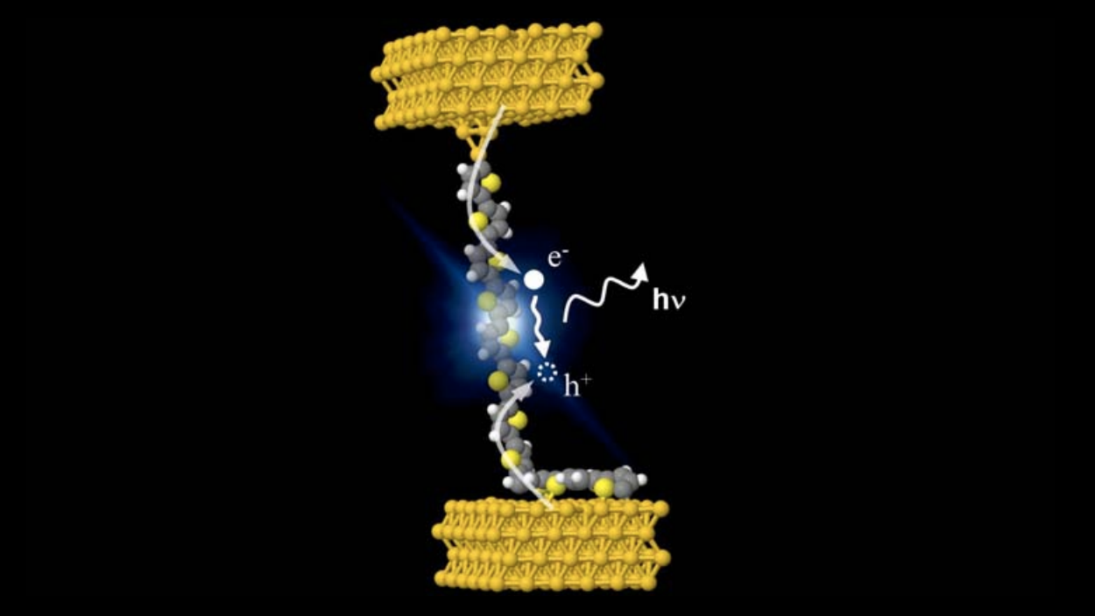
Molekulární LED
  „zdroj“ světla
  Polovodičový princip
  Příměsy alkalických kovů
  Jedna molekula polythiofenu položena na zlatý podklad
  Málo efektivní

Slide 13
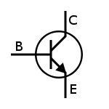
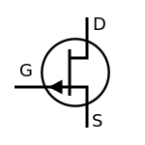
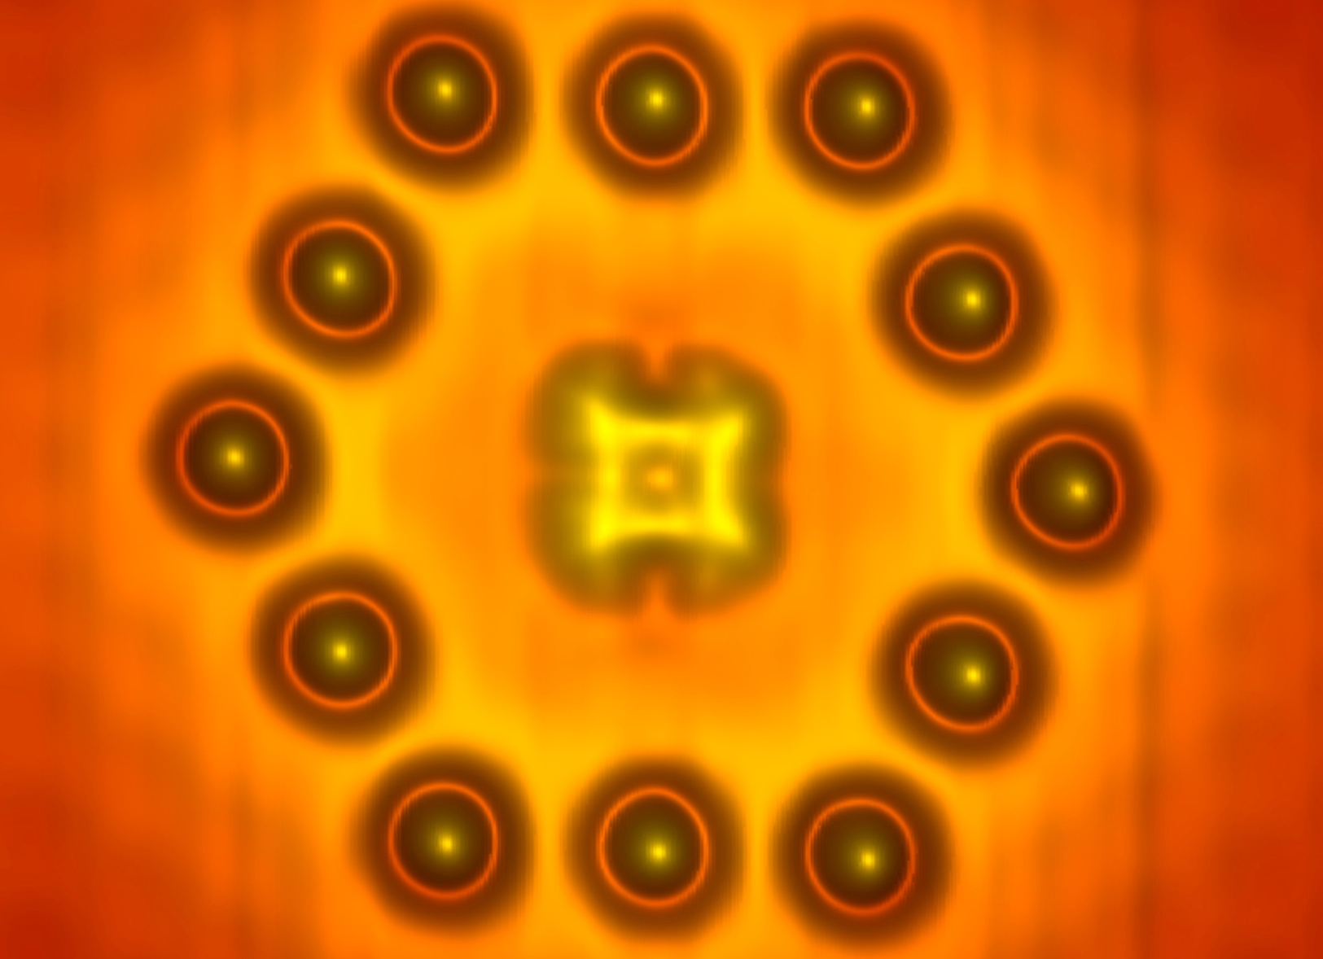
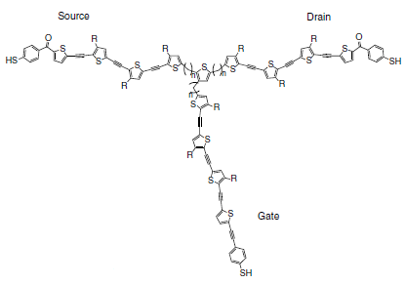
Molekulární tranzistor
  PN přechod => polovodič
  Schopnost zesilovat či invertovat
  Bipolární – NPN či PNP
  Unipolární – řízeny napětím na Gate
  Ftalocyanin a 12 atomů india

Slide 14

Děkuji za pozornost
  Děkuji organizačnímu týmu MAFINu a vám za vaši pozornost

Slide 15
Zdroje
  http://www.mdpi.com/1424-8220/12/6/7259/htm
  http://spectrum.ieee.org/tech-talk/semiconductors/nanotechnology/first-single-molecule-led
  https://en.wikipedia.org/wiki/Molecular_electronics
  http://www.nature.com/nnano/focus/molecular-electronics/index.html
  https://www.eng.yale.edu/reedlab/publications/Jia_Thesis_Final.pdf
  Molecular Electronics and Molecular Wires Ferdinand C. Grozema and Laurens D. A. Siebbeles
  https://en.wikipedia.org/wiki/Molecular_scale_electronics

